Slide 1
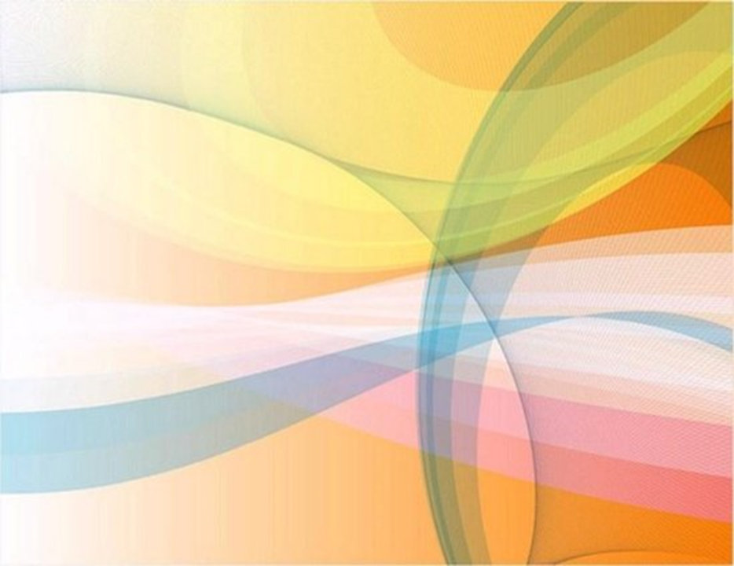
Кляксографию разделяют на:
1. Кляксография обычная
2. Кляксография с трубочкой
3. Кляксография с ниточкой
РАБОТАТЬ В ЭТОЙ ТЕХНИКЕ МОЖНО НАЧИНАТЬ С 4-5 ЛЕТ.

Slide 2
1. КЛЯКСОГРАФИЯ ОБЫЧНАЯ
Средства выразительности: пятно.
Материалы: бумага, тушь или гуашь жидко разведенная в мисочке, пластиковая ложечка, широкая кисть.
Способ получения изображения: берем плотный альбомный лист бумаги, сгибаем его пополам, затем разворачиваем. Разводим немного краски - тушь, гуашь - до жидкого состояния. Набираем краску на кисточку и капаем на половинку листа. Складываем бумагу пополам, аккуратно придавливаем листки бумаги друг к другу, разглаживаем их и разворачиваем , а затем рассматриваем. На что похожа эта клякса? Дорисовываем отдельные детали, чтобы образ стал более узнаваем.
Можно сделать сразу несколько клякс разных цветов. Если ребенку понравилась такая игра, то постепенно усложняем задания.

Slide 3
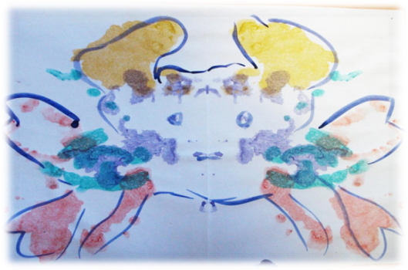
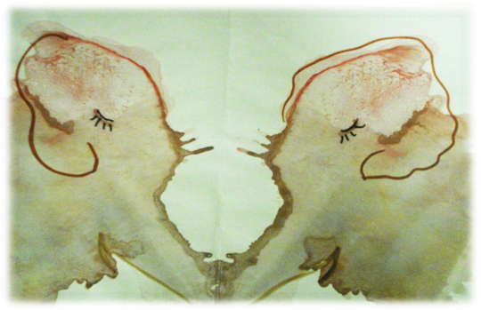
«Краб»
«Слоники спят»

